Slide 1
STL
----Chinese_zjc_

Slide 2
写在前面
STL即Standard Template Library的缩写.是C++的标准模板库,里面包含了大量实用的数据结构与函数.其全部包含于namespace std中,因此下文默认using namespace std.
使用STL可以非常有效地缩短编写者写代码的时间.常用它的人都说好.
某些人认为其常数过大,容易TLE而不愿意使用.因此在一些毒瘤的题目中可能需要把STL修改为自己的模板方能通过.
由于篇幅,此处我们只讲C++98中的STL.

Slide 3

学STL的必要性
2020年11月7日,某位同学在[CSP-S2020] 贪吃蛇一题里忘记了STL的用法.
然后呢?
$70→0$.
$ISIJ2021 Au→None$.
最终,他因此没能捧杯.
Chinese_zjc_衷心祝愿大家不再重蹈覆辙.

Slide 4
目录
前置知识
输入输出流
容器
函数
异常
作业

Slide 5
前置知识
返回
迭代器
区间

Slide 6
迭代器
返回
迭代器(iterator)有时又称光标(cursor)是程序设计的软件设计模式,可在容器对象(container,例如链表或数组)上遍访的接口,设计人员无需关心容器对象的内存分配的实现细节.
指针也是一种迭代器.

Slide 7
迭代器
类别 |  |  |  | 属性 | 有效表达
全部类别 Iterators |  |  |  | 可自增 | ++a;a++;
随机访问迭代器 Random Access | 双向迭代器 Bidirectional | 单向迭代器 Forward | 输入迭代器 Input | 支持等于,不等于比较 | a==b;a!=b;
 |  |  |  | 可解除引用为右值 | *a;a->m;
 |  |  | 输出迭代器 Output | 可解除引用为左值 (仅可修改迭代器) | *a=t;*a++=t;
 |  |  |  | 可多次自增和引用 | {b=a;*a++;*b;}
 |  |  |  | 可自减 | --a;a--;*a--;
 |  |  |  | 支持加减算术运算符 | a+n;n+a;a-n;a-b
 |  |  |  | 支持不等号比较 | a<b;a>b;a<=b;a>=b;
 |  |  |  | 支持加减复合赋值运算符 | a+=n;a-=n;
 |  |  |  | 支持偏移量解除引用运算符 | a[n]

Slide 8

区间
返回
区间一般分为四种:
闭区间[a,b]:$a≤x≤b$
左闭右开[a,b):$a≤x<b$
左开右闭(a,b]:$a<x≤b$
开区间(a,b):$a<x<b$
STL中,所有的区间都是左闭右开的.

Slide 9
输入输出流
返回
想必大家都会使用C语言中的scanf与printf.
但是C++语言在STL中加入了输入输出流.
从此程序员不需要再担忧输出类型上的问题.
篇幅原因,不细讲,仅简单描述其用法.

Slide 10
输入输出流
<ios>
<istream>
<iostream>
<fstream>
<sstream>
ios_base
ifstream
istream
istringstream
cin
fstream
ios
iostream
stringstream
ofstream
<ostream>
ostringstream
ostream
cout,cerr,clog
filebuf
<streambuf>
streambuf
stringbuf

Slide 11
ios_base::sync_with_stdio()
为什么这个单独挑出来讲?
因为这个是让C++的输入输出流快起来的第一要素.
所以尽可能保证在程序开始时运行:
ios_base::sync_with_stdio(false);
但是运行这句话之后就不能C语言中的输入输出函数和C++的输入输出流混用了!

Slide 12
ios_base::openmode
ios_base::openmode有下面6个值:
in:input,支持读入操作,文件不存在会失败.
out:output,支持输出操作,文件不存在会新建空文件.
app:append,无论你如何更改,每次输出都将指针指向文件末尾,文件不存在会新建空文件.
ate:at end,初始时将指针指向文件末尾.
trunc:truncate,打开文件时清除文件所有内容.
binary:binary,以二进制模式打开文件,默认为文本模式.

Slide 13
ios_base::seekdir
ios_base::seekdir有下面3个值:
beg:序列的首部.
cur:序列的当前位置.
end:序列的末尾.

Slide 14
streambuf
返回
位于头文件streambuf中.
基本不会在OI中直接用到,因此这里不细讲.
由于其构造函数访问控制声明为protected,因此不能直接创建其对象.
其派生了两个类:stringbuf与filebuf.
其为istream,ostream等类的基层缓存区.
它的函数都不干活,因为指向了虚函数,会被子类覆盖,因此需要其派生类实现.
部分流对象(istream, ostream, iostream)可以通过调用它们的成员函数rdbuf得到它们自己对应的streambuf的指针.

Slide 15
filebuf
返回
位于头文件fstream中.
可以用来做基础的文件输入输出.
会将输入/输出的字符暂存于缓存区中.
是ifstream和ofstream的底层数据结构.
用得好的话可以跟fread与fwrite相媲美.
部分流对象(ifstream, ofstream, fstream)可以通过调用它们的成员函数rdbuf得到它们自己对应的filebuf的指针.

Slide 16
filebuf的成员函数
filebuf* open(const char* s, ios_base::openmode mode):以mode模式打开文件s,若打开成功返回this,否则返回0.
bool is_open():返回是否已经打开文件.
filebuf* close():关闭已打开的文件,若关闭成功,返回this,否则返回0.
定义实例:filebuf Chinese_zjc_;

Slide 17
filebuf继承的成员函数
streambuf* pubsetbuf(char* s, streamsize n):调用虚函数setbuf,将流缓冲区设置到s中,长度为n.
int pubsync():同步缓存区与文件.具体的,若为输入模式,则取决库实现方式;若为输出模式,则将缓存区内的所有内容写入到文件中,并将缓存区指针指向首部.

Slide 18
filebuf继承的成员函数
streambuf* pubseekoff(streamoff off, ios_base::seekdir way, ios_base::openmode which = ios_base::in | ios_base::out):调用虚函数seekoff,将指针更改为way偏移off,并修改模式为which.
streambuf* pubseekpos(streampos pos, ios_base::openmode):将指针更改为pos,并修改模式为which.

Slide 19
filebuf继承的成员函数
streamsize in_avail():返回剩余可读的字符数.
int snextc():将指针前进一位并返回移动后字符.
int sbumpc():返回当前字符并将指针前进一位.
int sgetc():返回当前字符.
int sungetc():将指针后退一位并返回移动后字符.
int sputbackc(char c):将指针后退一位,若移动后字符为c,则返回c,否则返回EOF.

Slide 20
filebuf继承的成员函数
int sputc(char c):将字符c写入缓存区中.
int sputn(const char *s, streamsize n):将s的前n个字符写入缓存区中.

Slide 21
stringbuf
返回
位于头文件sstream中.
可以将字符暂存于缓存区中.
是stringstream的底层数据结构.
本质上其实就是一个streambuf的简单实现.
貌似是filebuf的退化版(?).
定义实例:stringbuf Chinese_zjc_;
部分流对象(istringstream, ostringstream, stringstream)可以通过调用它们的成员函数rdbuf得到它们自己对应的stringbuf的指针.

Slide 22
stringbuf继承的成员函数
streambuf* pubsetbuf(char* s, streamsize n):调用虚函数setbuf,将流缓冲区设置到s中,长度为n.
int pubsync():调用虚函数sync,什么也不做,是个废物.

Slide 23
stringbuf继承的成员函数
streambuf* pubseekoff(streamoff off, ios_base::seekdir way, ios_base::openmode which = ios_base::in | ios_base::out):调用虚函数seekoff,将指针更改为way偏移off,并修改模式为which.
streambuf* pubseekpos(streampos pos, ios_base::openmode):将指针更改为pos,并修改模式为which.

Slide 24
stringbuf继承的成员函数
streamsize in_avail():返回剩余可读的字符数.
int snextc():将指针前进一位并返回移动后字符.
int sbumpc():返回当前字符并将指针前进一位.
int sgetc():返回当前字符.
int sungetc():将指针后退一位并返回移动后字符.
int sputbackc(char c):将字符c放回缓存区中,若成功返回c,否则返回EOF.

Slide 25
stringbuf继承的成员函数
int sputc(char c):将字符c写入缓存区中.
int sputn(const char *s, streamsize n):将s的前n个字符写入缓存区中.

Slide 26
filebuf与stringbuf的区别
filebuf比stringbuf多了三个关于文件操作的成员函数.
filebuf可以用来作为快读的底层容器,而stringbuf不行.
filebuf若未打开文件则不能执行任何读写操作.

Slide 27
istream
返回
位于头文件istream中.
其派生了三个类:iostream,ifstream与istringstream.
在头文件iostream中有一个实例化对象cin.(相信大家都听说过)
可以链接streambuf的指针来创建对象.
定义实例:istream Chinese_zjc_(&x);

Slide 28
istream的成员函数
istream& operator>>(Type &n):从istream链接的streambuf中读取n.
get,getline都可以读取字符数组,默认读到‘\n’结束,当然也可以自定义休止符,设置读取长度,可以自行尝试.除此之外,get还可以读取单个字符.
istream& ignore(streamsize n = 1, int delim = EOF):丢弃后面的字符直至n个或丢弃了一个delim字符.

Slide 29
istream的成员函数
int peek():返回下一个字符.
istream& read(char *s, streamsize n):从文件中复制n个字符到s中,不加'\0'.
streamsize readsome(char *s, streamsize n):从缓存区中复制n个字符到s中,不加'\0',返回复制字符数.
istream& putback(char c):把字符c放回缓存区中.

Slide 30
istream的成员函数
istream& unget():将指针后退一格.
streamsize gcount():返回上次非格式化读入函数读取的字符数,非格式化读入函数包括:get, getline, ignore, peek, read, readsome, putback和unget.注意,由于peek, putback, unget并不读入任何字符,因此调用它们后使用gcount必定返回0.

Slide 31
istream的成员函数
streampos tellg():返回istream的指针.
istream& seekg(streampos pos):设置istream的指针为pos.
istream& seekg(streamoff off, ios_base::seekdir way):将指针更改为way偏移off.
int sync():将缓存区与读入流同步,若成功返回0,否则返回-1.

Slide 32
ostream
返回
位于头文件ostream中.
其派生了三个类:iostream,ofstream与ostringstream.
在头文件iostream中有一个实例化对象cout.(相信大家都听说过)
可以链接streambuf的指针来创建对象.
定义实例:ostream Chinese_zjc_(&x);

Slide 33
ostream的成员函数
ostream& operator<<(Type &n):将n输出到ostream链接的streambuf中.
ostream& put(char c):输出一个字符c.
ostream& write(char *s, streamsize n):将s的前n个字符输出,即使遇到'\0'亦不会停止.

Slide 34
ostream的成员函数
streampos tellp():返回ostream的指针.
ostream& seekp(streampos pos):设置ostream的指针为pos.
ostream& seekp(streamoff off, ios_base::seekdir way):将指针更改为way偏移off.
int flush():将输出流与缓存区同步,若成功返回0,否则返回-1.

Slide 35
iostream
返回
位于头文件istream中.
由于继承了istream和ostream,因此可以可以把它当两个的融合体.
其派生了两个类:fstream与stringstream.
可以链接streambuf的指针来创建对象.
定义实例:iostream Chinese_zjc_(&x);

Slide 36
ifstream
返回
位于头文件fstream中.
继承了istream,因此支持大部分istream支持的操作.
可以直接打开文件后进行读入操作.
定义实例:ifstream Chinese_zjc_;

Slide 37
ifstream的成员函数
void open(const char *filename, ios_base::openmode mode = ios_base::in):以mode模式打开文件filename.
bool is_open():返回ifstream是否已打开.
void close():关闭当前打开的文件.

Slide 38
ofstream
返回
位于头文件fstream中.
继承了ostream,因此支持大部分ostream支持的操作.
可以直接打开文件后进行写出操作.
定义实例:ofstream Chinese_zjc_;

Slide 39
ofstream的成员函数
void open(const char *filename, ios_base::openmode mode = ios_base::out):以mode模式打开文件filename.
bool is_open():返回ofstream是否已打开.
void close():关闭当前打开的文件.

Slide 40
fstream
返回
位于头文件fstream中.
继承了iostream,因此支持大部分iostream支持的操作.
可以直接打开文件后进行读写操作.
定义实例:fstream Chinese_zjc_;
最好要么不同时读写,要么每次读写后重设指针,否则可能会得到意想不到的结果.

Slide 41
fstream的成员函数
void open(const char *filename, ios_base::openmode mode = ios_base::in | ios_base::out):以mode模式打开文件filename.
bool is_open():返回fstream是否已打开.
void close():关闭当前打开的文件.

Slide 42
istringstream
返回
位于头文件sstream中.
继承了istream,因此支持大部分istream支持的操作.
可以直接进行读入操作.
定义实例:istringstream Chinese_zjc_;

Slide 43
ostringstream
返回
位于头文件sstream中.
继承了ostringstream,因此支持大部分ostream支持的操作.
可以直接进行写出操作.
定义实例:ostringstream Chinese_zjc_;

Slide 44
stringstream
返回
位于头文件sstream中.
继承了iostream,因此支持大部分iostream支持的操作.
可以直接进行读写操作.
定义实例:stringstream Chinese_zjc_;
最好要么不同时读写,要么每次读写后重设指针,否则可能会得到意想不到的结果.

Slide 45
stream操纵符
stream操纵符可以修改stream的读入/输出方式,灵活运用stream操纵符,可以使代码更加精简易懂.
当然,stream操纵符中的种类非常多,想要全部记住不是那么容易的,因此一般只需要记住常用的几个即可.

Slide 46
stream操纵符
默认 | 名称 | 效果 | 适用
× | boolalpha | bool处理方式更改为字符串 | i&o
√ | noboolalpha | bool处理方式更改为1和0 | i&o
× | showbase | 对整型值输出进制前缀 | o
√ | noshowbase | 整型值不输出进制前缀 | o
× | showpoint | 对浮点数总是输出小数点 | o
√ | noshowpoint | 仅在浮点数包含小数部分时输出小数点 | o
× | showpos | 对非负数输出'+',注意有"+0" | o
√ | noshowpos | 不对非负数输出'+' | o
× | uppercase | 数值输出中有字母时输出大写字母 | o
√ | nouppercase | 数值输出中有字母时输出小写字母 | o
*适用一栏中,i表示istream及其派生类适用,o表示ostream及其派生类适用.

Slide 47
stream操纵符
默认 | 名称 | 效果 | 适用
√ | dec | 整型处理方式更改为十进制 | i/o
× | hex | 整型处理方式更改为十六进制 | i/o
× | oct | 整型处理方式更改为八进制 | i/o
× | left | 输出时若未满width长度,在左侧填充填充字符 | o
× | right | 输出时若未满width长度,在右侧填充填充字符 | o
× | internal | 输出整数时若未满width长度,在符号与数值之 间填充填充字符 | o
× | fixed | 浮点数输出更改为定点十进制 | o
× | secientific | 浮点数输出更改为科学计数法 | o
*适用一栏中,i表示istream及其派生类适用,o表示ostream及其派生类适用.

Slide 48
stream操纵符
默认 | 名称 | 效果 | 适用
× | unitbuf | 每次输出后强制刷新缓存区 | o
√ | nounitbuf | 恢复正常的缓存区刷新方式 | o
√ | skipws | 输入时跳过不可见字符(' ','\n','\t') | i
× | noskipws | 输入时不跳过不可见字符 | i
 | flush | 刷新ostream缓存区 | o
 | ends | 输出空字符'\0',并刷新ostream缓存区 | o
 | endl | 输出换行符'\n',并刷新ostream缓存区 | o
*适用一栏中,i表示istream及其派生类适用,o表示ostream及其派生类适用.

Slide 49
stream操纵符----iomanip扩展
名称 | 效果 | 适用
setiosflags | 设置操纵符,可以用或('|')以设置多个 | i&o
resetiosflags | 重置操纵符,可以用或('|')以重置多个 | i&o
setbase | 设置进制,仅支持八,十,十六进制,否则恢复十进制 | i&o
setfill | 设置填充字符 | o
setprecision | 设置定点输出浮点数中保留小数位数 | o
setw | 设置下一次输出时width大小 | o
*适用一栏中,i表示istream及其派生类适用,o表示ostream及其派生类适用.

Slide 50
容器
返回
容器是可以用来存储数据的模板.
STL中实现了12种容器,还有几个简单的容器会在其它中讲.
容器主要分为两大类:顺序容器和关联容器.
顺序容器与元素本身无关,即容器不会自行更改其相对位置.
关联容器会将元素进行排序,使其有序,因此不能指定插入位置.

Slide 51
容器
vector
deque
list
stack
queue
priority_queue
string
map
multimap
set
multiset
bitset

Slide 52
vector
返回
位于头文件vector中
是一种顺序容器.
其迭代器为随机访问迭代器.
可以使用operator[]访问第n个元素.
相比数组而言,有更多的功能.
定义实例:vector<_Tp> Chinese_zjc_;

Slide 53
vector的成员函数
void clear():清空整个vector.
void assign(size_t n, const _Tp& val):将vector的长度设置为n,并全部赋值为val.
void resize(size_t n, _Tp val = _Tp()):将vector长度设置为n,新增的元素位于末尾且值为val.
void reserve(size_t n):给vector的内存分配设置为n个元素的大小.(并不改变vector本身).
size_t size():返回vector的长度.
bool empty():返回vector是否为空.

Slide 54
vector的成员函数
_Tp& operator[](size_t n):引用vector的第n个元素.
_Tp& at(size_t n):引用vector的第n个元素,相比使用[n],多了访问越界会报错.
iterator begin():返回指向vector中首个元素的正向迭代器,若vector为空返回与end()相同.
iterator end():返回vector的末尾元素的迭代器的下一个正向迭代器.
reverse_iterator rbegin()/rend():返回反向迭代器,其余同上.

Slide 55
vector的成员函数
allocator_type get_allocator():返回与vector关联的allocator对象的副本.(我不会用,不做详细介绍)
size_t max_size():返回vector的最大长度.
void push_back(const _Tp& val):在vector的末尾追加一个元素val.
void pop_back():删除vector的末尾元素.
void swap(vector &val):与val交换.
_Tp& front():返回vector首个元素的引用.
_Tp& back():返回vector末尾元素的引用.

Slide 56
vector的成员函数
iterator insert(iterator position, const _Tp& val):在position指向的位置前插入一个元素val,返回插入位置的迭代器.
void insert(iterator position, size_t n, const _Tp& val):在position指向的位置前插入n个相同元素val.
void insert(iterator position, InputIterator first, InputIterator last):在position指向的位置前依次插入[first,last)指向的所有元素.

Slide 57
vector的成员函数
iterator erase(iterator position):删除position指向的元素,后面的元素向前补位,并返回下一个未删除位置的迭代器(若无则end()).
iterator erase(iterator first, iterator last):删除[first,last)指向的所有元素,后面的元素向前补位,并返回下一个未删除位置的迭代器(若无则end()).

Slide 58
vector的成员类型
常用的成员类型:
iterator:正向迭代器.
reverse_iterator:反向迭代器.
const_iterator:只读正向迭代器.
const_reverse_iterator:只读反向迭代器.

Slide 59
vector::iterator
vector最常用的迭代器.
begin()指向首个元素.
end()指向末尾元素后.
operator++可以将迭代器指向后一个位置.
operator--可以将迭代器指向前一个位置.
属于随机访问迭代器.

Slide 60
vector::reverse_iterator
一般作为反向遍历的工具.
rbegin()指向末尾元素.
rend()指向首个元素前.
operator++可以将迭代器指向前一个位置.
operator--可以将迭代器指向后一个位置.
属于随机访问迭代器.
base()可以转iterator,具体用法见网络.

Slide 61
vector::const_iterator
const vector只能使用只读迭代器.
operator++可以将迭代器指向后一个位置.
operator--可以将迭代器指向前一个位置.
属于随机访问迭代器.

Slide 62
vector::const_reverse_iterator
const vector只能使用只读迭代器.
operator++可以将迭代器指向前一个位置.
operator--可以将迭代器指向后一个位置.
属于随机访问迭代器.

Slide 63
vector实例
vector<int> Chinese_zjc_ = {1, 2, 3, 4, 5, 6, 7, 8, 9, 10, 11, 12, 13};
Chinese_zjc_
0 | 1 | 2 | 3 | 4 | 5 | 6 | 7 | 8 | 9 | 10 | 11 | 12 | 13
1 | 2 | 3 | 4 | 5 | 6 | 7 | 8 | 9 | 10 | 11 | 12 | 13

Slide 64
vector实例
vector<int>::iterator position = Chinese_zjc_.begin() + 12;
Chinese_zjc_
0 | 1 | 2 | 3 | 4 | 5 | 6 | 7 | 8 | 9 | 10 | 11 | 12 | 13
1 | 2 | 3 | 4 | 5 | 6 | 7 | 8 | 9 | 10 | 11 | 12 | 13
begin()
position
end()

Slide 65
vector实例
position = Chinese_zjc_.erase(position);
position = Chinese_zjc_.erase(position - 3, position - 1);
Chinese_zjc_
0 | 1 | 2 | 3 | 4 | 5 | 6 | 7 | 8 | 9 | 10 | 11 | 12 | 13
1 | 2 | 3 | 4 | 5 | 6 | 7 | 8 | 9 | 10 | 11 | 12 | 13
begin()
position
end()

Slide 66
vector实例
position = Chinese_zjc_.erase(position);
position = Chinese_zjc_.erase(position - 3, position - 1);
Chinese_zjc_
0 | 1 | 2 | 3 | 4 | 5 | 6 | 7 | 8 | 9 | 10 | 11 | 12
1 | 2 | 3 | 4 | 5 | 6 | 7 | 8 | 9 | 10 | 11 | 12
begin()
position
end()

Slide 67
vector实例
position = Chinese_zjc_.erase(position);
position = Chinese_zjc_.erase(position - 3, position - 1);
Chinese_zjc_
0 | 1 | 2 | 3 | 4 | 5 | 6 | 7 | 8 | 9 | 10
1 | 2 | 3 | 4 | 5 | 6 | 7 | 8 | 9 | 12
begin()
position
end()

Slide 68
vector实例
position = Chinese_zjc_.insert(position - 5, 19);
Chinese_zjc_.insert(position + 3, 3, 99);
Chinese_zjc_
0 | 1 | 2 | 3 | 4 | 5 | 6 | 7 | 8 | 9 | 10
1 | 2 | 3 | 4 | 5 | 6 | 7 | 8 | 9 | 12
begin()
position
end()

Slide 69
vector实例
position = Chinese_zjc_.insert(position - 5, 19);
Chinese_zjc_.insert(position + 3, 3, 99);
Chinese_zjc_
0 | 1 | 2 | 3 | 4 | 5 | 6 | 7 | 8 | 9 | 10 | 11
1 | 2 | 3 | 4 | 19 | 5 | 6 | 7 | 8 | 9 | 12
begin()
position
end()

Slide 70
vector实例
position = Chinese_zjc_.insert(position - 5, 19);
Chinese_zjc_.insert(position + 3, 3, 99);
Chinese_zjc_
0 | 1 | 2 | 3 | 4 | 5 | 6 | 7 | 8 | 9 | 10 | 11 | 12 | 13 | 14
1 | 2 | 3 | 4 | 19 | 5 | 6 | 99 | 99 | 99 | 7 | 8 | 9 | 12
begin()
position
end()

Slide 71
deque
返回
位于头文件deque中
是一种顺序容器.
其迭代器为随机访问迭代器.
可以使用operator[]访问第n个元素.
相比vector而言,有更多的功能,但是总体常数更大.
定义实例:deque<_Tp> Chinese_zjc_;

Slide 72
deque的成员函数
void clear():清空整个deque.
void assign(size_t n, const _Tp& val):将deque的长度设置为n,并全部赋值为val.
void resize(size_t n, _Tp val = _Tp()):将deque长度设置为n,新增的元素位于末尾且值为val.
size_t size():返回deque的长度.
bool empty():返回deque是否为空.
allocator_type get_allocator():返回与deque关联的allocator对象的副本.(我不会用,不做详细介绍)

Slide 73
deque的成员函数
_Tp& operator[](size_t n):引用deque的第n个元素.
_Tp& at(size_t n):引用deque的第n个元素,相比使用[n],多了访问越界会报错.
iterator begin():返回指向deque中首个元素的正向迭代器,若deque为空返回与end()相同.
iterator end():返回deque的末尾元素的迭代器的下一个正向迭代器.
reverse_iterator rbegin()/rend():返回反向迭代器,其余同上.

Slide 74
deque的成员函数
size_t max_size():返回deque的最大长度.
void push_front(const _Tp& val):在deque的首部追加一个元素val.
void pop_front():删除deque的首个元素.
void push_back(const _Tp& val):在deque的末尾追加一个元素val.
void pop_back():删除deque的末尾元素.
void swap(deque& val):与val交换.
_Tp& front():返回deque首个元素的引用.
_Tp& back():返回deque末尾元素的引用.

Slide 75
deque的成员函数
iterator insert(iterator position, const _Tp& val):在position指向的位置前插入一个元素val,插入后position指向的元素不变,返回插入位置的迭代器.
void insert(iterator position, size_t n, const _Tp& val):在position指向的位置前插入n个相同元素val,插入后position指向的元素不变.
void insert(iterator position, InputIterator first, InputIterator last):在position指向的位置前依次插入[first,last)指向的所有元素,插入后position指向的元素不变.

Slide 76
deque的成员函数
iterator erase(iterator position):删除position指向的元素,并返回下一个未删除位置的迭代器(若无则end()).
iterator erase(iterator first, iterator last):删除[first,last)指向的所有元素,并返回下一个未删除位置的迭代器(若无则end()).

Slide 77
deque的成员类型
常用的成员类型:
iterator:正向迭代器.
reverse_iterator:反向迭代器.
const_iterator:只读正向迭代器.
const_reverse_iterator:只读反向迭代器.

Slide 78
deque::iterator
deque最常用的迭代器.
begin()指向首个元素.
end()指向末尾元素后.
operator++可以将迭代器指向后一个位置.
operator--可以将迭代器指向前一个位置.
属于随机访问迭代器.

Slide 79
deque::reverse_iterator
一般作为反向遍历的工具.
rbegin()指向末尾元素.
rend()指向首个元素前.
operator++可以将迭代器指向前一个位置.
operator--可以将迭代器指向后一个位置.
属于随机访问迭代器.
base()可以转iterator,具体用法见网络.

Slide 80
deque::const_iterator
const vector只能使用只读迭代器.
operator++可以将迭代器指向后一个位置.
operator--可以将迭代器指向前一个位置.
属于随机访问迭代器.

Slide 81
deque::const_reverse_iterator
const deque只能使用只读迭代器.
operator++可以将迭代器指向前一个位置.
operator--可以将迭代器指向后一个位置.
属于随机访问迭代器.

Slide 82
vector与deque的主要区别
相比而言,vector常数更为优秀,当程序员不需要频繁地对双端进行操作时可以使用它.
虽然使用起来相像,但是它们内部实现是完全不同的,vector占用的内存是绝对连续的,而deque不一定,因此deque会比vector稍慢.

Slide 83
list
返回
位于头文件list中.
是一种顺序容器.
其迭代器为双向迭代器.
能高效插入删除单个元素.
定义实例:list<_Tp> Chinese_zjc_;

Slide 84
list的成员函数
void clear():清空整个list.
void assign(size_t n, const _Tp& val):将list的长度设置为n,并全部赋值为val.
void resize(size_t n, _Tp val = _Tp()):将list长度设置为n,新增的元素位于末尾且值为val.
void reverse():翻转list的所有元素.
size_t size():返回list的长度.
bool empty():返回list是否为空.

Slide 85
list的成员函数
iterator begin():返回指向list中首个元素的正向迭代器,若list为空返回与end()相同.
iterator end():返回list的末尾元素的迭代器的下一个正向迭代器.
iterator rbegin()/rend():返回反向迭代器,其余同上.
allocator_type get_allocator():返回与list关联的allocator对象的副本.(我不会用,不做详细介绍)

Slide 86
list的成员函数
size_t max_size():返回list的最大长度.
void push_front(const _Tp& val):在list的首部追加一个元素val.
void pop_front():删除list的首个元素.
void push_back(const _Tp& val):在list的末尾追加一个元素val.
void pop_back():删除list的末尾元素.
void swap(list& val):与val交换.
_Tp& front():返回list首个元素的引用.
_Tp& back():返回list末尾元素的引用.

Slide 87
list的成员函数
void sort():将整个list排序.
void unique():将重复出现的元素修改为一个.
void merge(const _Tp& val):将val与list合并,若两者有序,则结果依然有序.
void remove(const _Tp& val):将值为val的元素删除.
void remove_if(Predicate pred):将满足函数pred的元素删除.

Slide 88
list的成员函数
void splice(iterator position, list& x):按顺序移动x的所有元素至position指向的位置前.
void splice(iterator position, list& x, iterator i):移动i指向的元素至position指向的位置前.
void splice(iterator position, list& x, iterator first, iterator last):移动[first,last)指向的元素至position指向的位置前.

Slide 89
list的成员函数
iterator insert(iterator position, const _Tp& val):在position指向的位置前插入一个元素val,插入后position指向的元素不变,返回插入位置的迭代器.
void insert(iterator position, size_t n, const _Tp& val):在position指向的位置前插入n个相同元素val,插入后position指向的元素不变.
void insert(iterator position, InputIterator first, InputIterator last):在position指向的位置前依次插入[first,last)指向的所有元素,插入后position指向的元素不变.

Slide 90
list的成员函数
iterator erase(iterator position):删除position指向的元素,并返回下一个未删除位置的迭代器(若无则end()).
iterator erase(iterator first, iterator last):删除[first,last)指向的所有元素,并返回下一个未删除位置的迭代器(若无则end()).

Slide 91
list的成员类型
常用的成员类型:
iterator:正向迭代器.
reverse_iterator:反向迭代器.
const_iterator:只读正向迭代器.
const_reverse_iterator:只读反向迭代器.

Slide 92
list::iterator
list最常用的迭代器.
begin()指向首个元素.
end()指向末尾元素后.
operator++可以将迭代器指向后一个位置.
operator--可以将迭代器指向前一个位置.
属于双向迭代器.

Slide 93
list::reverse_iterator
一般作为反向遍历的工具.
rbegin()指向末尾元素.
rend()指向首个元素前.
operator++可以将迭代器指向前一个位置.
operator--可以将迭代器指向后一个位置.
属于双向迭代器.
base()可以转iterator,具体用法见网络.

Slide 94
list::const_iterator
const list只能使用只读迭代器.
operator++可以将迭代器指向后一个位置.
operator--可以将迭代器指向前一个位置.
属于双向迭代器.

Slide 95
list::const_reverse_iterator
const list只能使用只读迭代器.
operator++可以将迭代器指向前一个位置.
operator--可以将迭代器指向后一个位置.
属于双向迭代器.

Slide 96
list与deque的主要区别
list的在中间插入删除的速度明显高于deque.
deque可以快速访问任意元素,而list需要线性时间.
由于list的迭代器的特殊性,并不能使用部分deque可以使用的函数.

Slide 97
stack
返回
位于头文件stack中.
属于基础数据结构之一栈.
底层默认由deque实现.
某些元素不可访问.
定义实例:stack<_Tp> Chinese_zjc_;

Slide 98
stack的成员函数
bool empty():返回stack是否为空.
size_t size():返回stack的长度.
_Tp top():返回stack顶部元素.
void push(const _Tp& val):将val压入stack顶部.
void pop():删除顶部元素.

Slide 99
queue
返回
位于头文件queue中.
属于基础数据结构之一队列.
底层默认由deque实现.
某些元素不可访问.
定义实例:queue<_Tp> Chinese_zjc_;

Slide 100
queue的成员函数
bool empty():返回queue是否为空.
size_t size():返回queue的长度.
_Tp front():返回queue左端元素.
void push(const _Tp& val):将val压入queue右端.
void pop():删除左端元素.

Slide 101
priority_queue
位于头文件queue中.
属于基础数据结构之一队列.
底层默认由vector实现.
某些元素不可访问.
定义实例:priority_queue<_Tp> Chinese_zjc_;

Slide 102
priority_queue的成员函数
bool empty():返回priority_queue是否为空.
size_t size():返回priority_queue的大小.
_Tp front():返回priority_queue中顶部元素.
void push(const _Tp& val):将val压入priority_queue中.
void pop():删除顶部元素.

Slide 103
stack,queue与 priority_queue的主要区别
stack先进后出.
queue后进后出.
priority_queue大者先出.

Slide 104
string
返回
位于头文件string中.
STL自带的字符串类.
提供了大量方便的字符串函数.
为C++选手带来了很多便利.
内容很多,需要较长时间掌握.
定义实例:string Chinese_zjc_;

Slide 105
string的成员函数
string& append(const string& str):在string末尾追加str.
string& append(const string& str, size_t pos, size_t n):在string末尾追加str从第pos个字符开始的后n个字符.
string& append(const char* s):在string末尾追加s.
string& append(const char* s, size_t n):在string末尾追加s的前n个字符.
string& append(size_t n, char c):在string末尾追加n个字符c.
string& append(InputIterator first, InputIterator second):在string末尾追加[first,second)指向的所有字符.
operator+=:简化版的append.

Slide 106
string的成员函数
string& assign(const string& str):将string赋值为str.
string& assign(const string& str, size_t pos, size_t n):将string赋值为str从第pos个字符开始的后n个字符.
string& assign(const char* s):将string赋值为s.
string& assign(const char* s, size_t n):将string赋值为s的前n个字符.
string& assign(size_t n, char c):将string赋值为n个字符c.
string& assign(InputIterator first, InputIterator second):将string赋值为[first,second)指向的所有字符.

Slide 107
string的成员函数
void clear():清空整个string.
boll empty():返回string是否为空.
char& operator[](size_t n):返回第n个字符的引用.
char& at(size_t n):返回第n个字符的引用,有越界保护.
iterator begin():返回指向string中首个元素的正向迭代器,若string为空返回与end()相同.
iterator end():返回string的末尾元素的迭代器的下一个正向迭代器.
reverse_iterator rbegin()/rend():返回反向迭代器,其余同上.

Slide 108
string的成员函数
allocator_type get_allocator():返回与string关联的allocator对象的副本.(我不会用,不做详细介绍)
size_t size()/length():返回string的长度.
size_t max_size():返回string的最大长度.
size_t capacity():返回string占用的字节数.
void push_back(char c):在vector的末尾追加一个元素c.
void swap(string &str):与str交换.
string substr(size_t pos = 0, size_t len = npos):返回string从第pos个字符开始的后len个字符.
size_t copy(char* s, size_t len, size_t pos = 0):将string从第pos个字符开始的后len个字符复制到s中,返回复制的字符数.
const char* data():返回一个等于string的C风格字符串的头指针.
const char* c_str():返回一个等于string的C风格字符串的头指针,以一个空字符’\0’结尾.

Slide 109
string的成员函数
string& insert(size_t n, string& str):在string的第n个位置前插入str.
string& insert(size_t pos1, const string& str, size_t pos2, size_t n):在string的第pos1个位置插入str从第pos2个开始的后n个字符.
string& insert(size_t pos, const char* s):在string的第pos个位置前插入s.
string& insert(size_t pos, const char* s, size_t n):在string的第pos个位置前插入s的前n个字符.
iterator insert(size_t pos, size_t n, char c):在string前插入n个字符c.
iterator insert(iterator p, char c):在p指向的位置前插入一个字符c,返回插入位置的迭代器.
void insert(iterator p, size_t n, char c):在p指向的位置前插入n个相同字符c.
void insert(iterator p, iterator first, iterator last):在p指向的位置前依次插入[first,last)指向的所有元素.

Slide 110
string的成员函数
string& erase(size_t pos = 0, size_t len = npos):删除从第pos个开始,后面len个字符.
iterator erase(iterator p):删除p指向的元素,后面的元素向前补位,并返回下一个未删除位置的迭代器(若无则end()).
iterator erase(iterator first, iterator last):删除[first,last)指向的所有元素,后面的元素向前补位,并返回下一个未删除位置的迭代器(若无则end()).

Slide 111
string的成员函数
int compare(const string& str)/
int compare(size_t pos, size_t n, const string& str)/
int compare(size_t pos1, size_t n1, const string& str, size_t pos2, size_t n2)/
int compare(const char* s)/
int compare(size_t pos, size_t n, const char* s)/
int compare(size_t pos, size_t n1, const char* s, size_t n2):将两个字符串进行比较,若返回0说明两串相等,若返回值小于0说明string字典序较小,若返回值大于0说明string字典序较大.

Slide 112
string的成员函数
size_t find(const string& str, size_t pos = 0)/
size_t find(const char* s, size_t pos = 0)/
size_t find(const char* s, size_t pos, size_t n)/
size_t find(char c, size_t pos = 0):在string中寻找字符串,并返回第一个找到的子串的第一个位置,若找不到会返回npos.
rfind:返回最后一个找到的字符串的第一个位置.

Slide 113
string的成员函数
find_first_of(寻找第一个是...的):返回在string中第一个字符的位置,该字符为给定字符串的任意一个字符.
find_first_not_of(寻找第一个不是...的)
find_last_of(寻找最后一个是...的)
find_last_not_of(寻找最后一个不是...的)
上面4个函数十分类似,因此照懂的都懂处理.

Slide 114
string的成员类型
几个迭代器用法同vector,想必大家均已掌握,因此不再赘述.

Slide 115
string的成员常量
npos:无限大,本质为利用有符号负整数转无符号整数变为极大值.

Slide 116
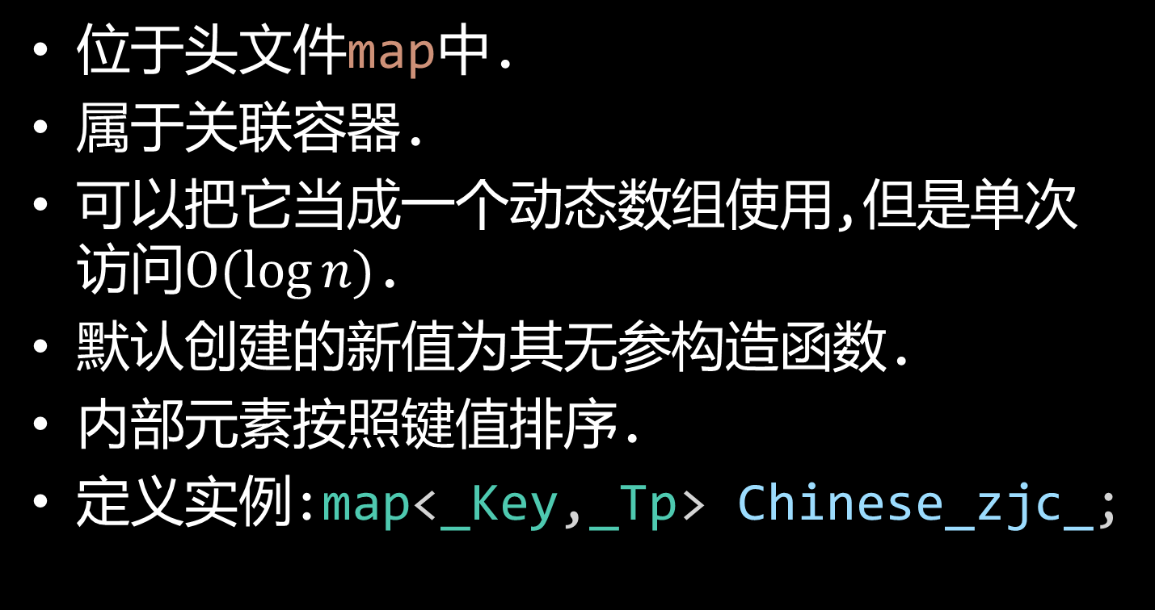
map
返回
位于头文件map中.
属于关联容器.
可以把它当成一个动态数组使用,但是单次访问$O(\log{n})$.
默认创建的新值为其无参构造函数.
内部元素按照键值排序.
定义实例:map<_Key,_Tp> Chinese_zjc_;

Slide 117
map的成员函数
void clear():清空整个map.
size_t size():返回map的元素个数.
bool empty():返回map是否为空.
Key_compare key_comp():返回map的键值的比较函数.
value_compare value_comp():返回map的元素的比较函数.

Slide 118
map的成员函数
_Tp& operator[](_Key n):引用map中键值为n的元素.
iterator begin():返回指向map中首个元素的正向迭代器,若map为空返回与end()相同.
iterator end():返回map的末尾元素的迭代器的下一个正向迭代器.
reverse_iterator rbegin()/rend():返回反向迭代器,其余同上.

Slide 119
map的成员函数
allocator_type get_allocator():返回与map关联的allocator对象的副本.(我不会用,不做详细介绍)
size_t max_size():返回map的最大长度.
void swap(map &val):与val交换.
size_t count(const _Key& val):返回键值为val的元素个数.

Slide 120
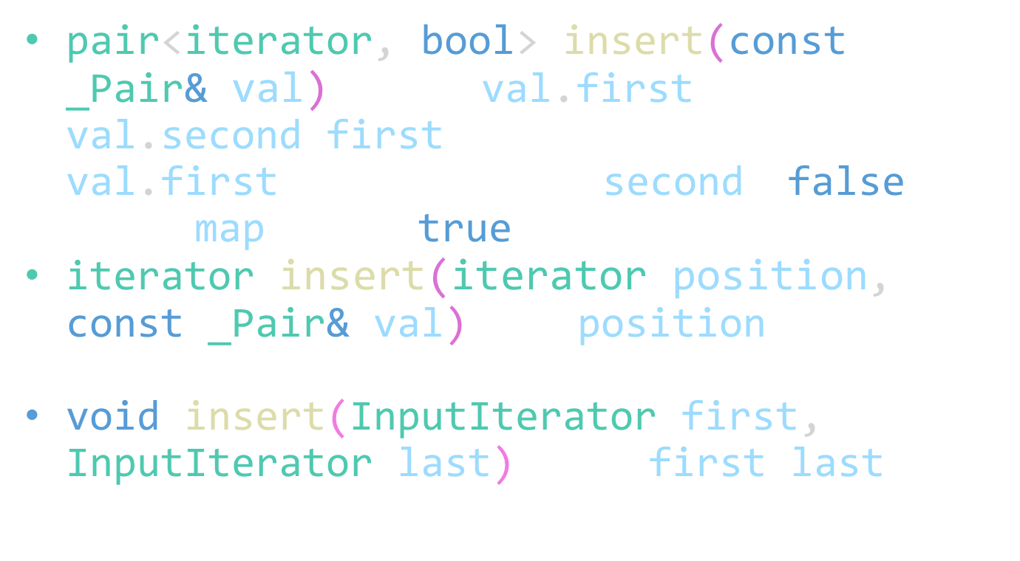
map的成员函数
pair<iterator, bool> insert(const _Pair& val):插入以val.first为键值的元素val.second,first返回插入的位置,若已存在val.first为键值的元素,则second为false,且不更改map,反之为true.
iterator insert(iterator position, const _Pair& val):提示position之后为可能正确的插入位置,若提示最佳,复杂度均摊$O\left(1\right)$.
void insert(InputIterator first, InputIterator last):插入[first,last)中的所有元素.

Slide 121
map的成员函数
void erase(iterator position):删除position指向的元素.
size_t erase(const _Key val):删除键值为val的元素,返回删除元素个数.
void erase(iterator first, iterator last):删除[first,last)中的所有元素.

Slide 122
map的成员函数
iterator lower_bound(const _Tp& val):返回第一个不小于val的元素的位置.
iterator upper_bound(const _Tp& val):返回第一个val小于其的元素的位置.
pair<iterator,iterator> equal_range(const _Tp& val):返回[first,second),其中所有元素键值均为val,本质为[lower_bound,upper_bound).

Slide 123
map的成员类型
常用的成员类型:
iterator:正向迭代器.
reverse_iterator:反向迭代器.
const_iterator:只读正向迭代器.
const_reverse_iterator:只读反向迭代器.

Slide 124
map::iterator
map最常用的迭代器.
begin()指向首个元素.
end()指向末尾元素后.
operator++可以将迭代器指向后一个位置.
operator--可以将迭代器指向前一个位置.
属于双向迭代器.

Slide 125
map::reverse_iterator
一般作为反向遍历的工具.
rbegin()指向末尾元素.
rend()指向首个元素前.
operator++可以将迭代器指向前一个位置.
operator--可以将迭代器指向后一个位置.
属于双向迭代器.
base()可以转iterator,具体用法见网络.

Slide 126
map::const_iterator
const map只能使用只读迭代器.
operator++可以将迭代器指向后一个位置.
operator--可以将迭代器指向前一个位置.
属于双向迭代器.

Slide 127
map::const_reverse_iterator
const map只能使用只读迭代器.
operator++可以将迭代器指向前一个位置.
operator--可以将迭代器指向后一个位置.
属于双向迭代器.

Slide 128
multimap
返回
位于头文件map中.
属于关联容器.
用法与map大体相同,只是其可以存储多个相同键值的元素.
不能将其当做动态数组.
定义实例:multimap<_Key,_Tp> Chinese_zjc_;

Slide 129
multimap的成员函数
void clear():清空整个multimap.
size_t size():返回multimap的元素个数.
bool empty():返回multimap是否为空.
Key_compare key_comp():返回multimap的键值的比较函数.
value_compare value_comp():返回multimap的元素的比较函数.

Slide 130
multimap的成员函数
iterator begin():返回指向multimap中首个元素的正向迭代器,若multimap为空返回与end()相同.
iterator end():返回multimap的末尾元素的迭代器的下一个正向迭代器.
reverse_iterator rbegin()/rend():返回反向迭代器,其余同上.

Slide 131
multimap的成员函数
allocator_type get_allocator():返回与multimap关联的allocator对象的副本.(我不会用,不做详细介绍)
size_t max_size():返回multimap的最大长度.
void swap(multimap &val):与val交换.
size_t count(const _Key& val):返回键值为val的元素个数.

Slide 132
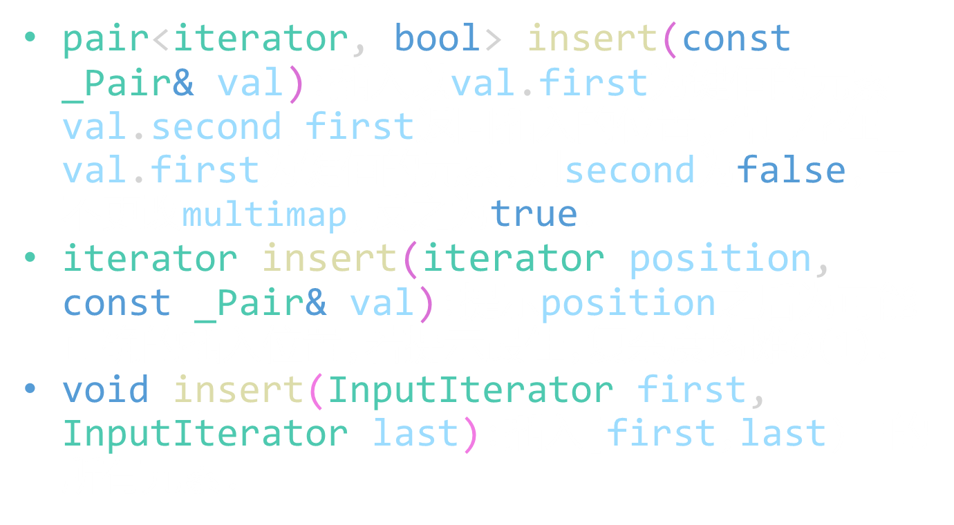
multimap的成员函数
pair<iterator, bool> insert(const _Pair& val):插入以val.first为键值的元素val.second,first返回插入的位置,若已存在val.first为键值的元素,则second为false,且不更改multimap,反之为true.
iterator insert(iterator position, const _Pair& val):提示position之后为可能正确的插入位置,若提示最佳,复杂度均摊$O\left(1\right)$.
void insert(InputIterator first, InputIterator last):插入[first,last)中的所有元素.

Slide 133
multimap的成员函数
void erase(iterator position):删除position指向的元素.
size_t erase(const _Key val):删除键值为val的元素,返回删除元素个数.
void erase(iterator first, iterator last):删除[first,last)中的所有元素.

Slide 134
multimap的成员函数
iterator lower_bound(const _Tp& val):返回第一个不小于val的元素的位置.
iterator upper_bound(const _Tp& val):返回第一个val小于其的元素的位置.
pair<iterator,iterator> equal_range(const _Tp& val):返回[first,second),其中所有元素键值均为val,本质为[lower_bound,upper_bound).

Slide 135
multimap的成员类型
常用的成员类型:
iterator:正向迭代器.
reverse_iterator:反向迭代器.
const_iterator:只读正向迭代器.
const_reverse_iterator:只读反向迭代器.

Slide 136
multimap::iterator
multimap最常用的迭代器.
begin()指向首个元素.
end()指向末尾元素后.
operator++可以将迭代器指向后一个位置.
operator--可以将迭代器指向前一个位置.
属于双向迭代器.

Slide 137
multimap::reverse_iterator
一般作为反向遍历的工具.
rbegin()指向末尾元素.
rend()指向首个元素前.
operator++可以将迭代器指向前一个位置.
operator--可以将迭代器指向后一个位置.
属于双向迭代器.s
base()可以转iterator,具体用法见网络.

Slide 138
multimap::const_iterator
const multimap只能使用只读迭代器.
operator++可以将迭代器指向后一个位置.
operator--可以将迭代器指向前一个位置.
属于双向迭代器.

Slide 139
multimap::const_reverse_iterator
const multimap只能使用只读迭代器.
operator++可以将迭代器指向前一个位置.
operator--可以将迭代器指向后一个位置.
属于双向迭代器.

Slide 140
set
返回
位于头文件set中.
属于关联容器.
内部元素不可重复且有序.
可以用来作为离散化的工具.
定义实例:set<_Tp> Chinese_zjc_;

Slide 141
set的成员函数
void clear():清空整个set.
size_t size():返回set的元素个数.
bool empty():返回set是否为空.
Key_compare key_comp():返回set的比较函数.
value_compare value_comp():返回set的比较函数.
上面两个函数在set中是相同的.

Slide 142
set的成员函数
iterator begin():返回指向set中首个元素的正向迭代器,若set为空返回与end()相同.
iterator end():返回set的末尾元素的迭代器的下一个正向迭代器.
reverse_iterator rbegin()/rend():返回反向迭代器,其余同上.

Slide 143
set的成员函数
allocator_type get_allocator():返回与set关联的allocator对象的副本.(我不会用,不做详细介绍)
size_t max_size():返回set的最大长度.
void swap(set &val):与val交换.
size_t count(const _Tp& val):返回键值为val的元素个数.

Slide 144
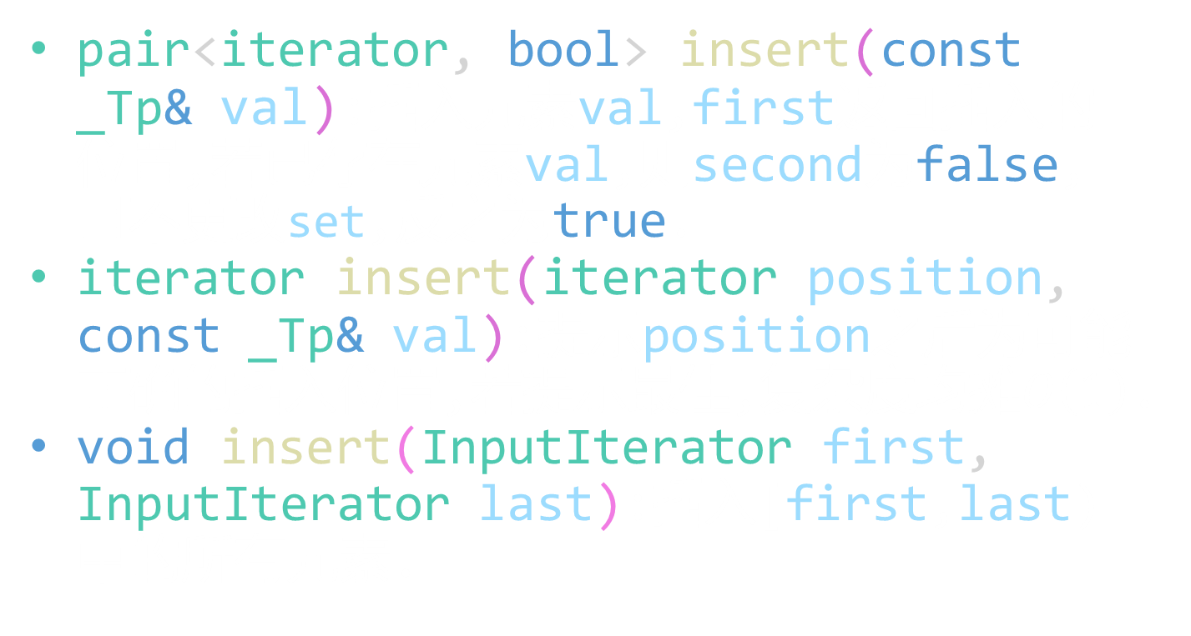
set的成员函数
pair<iterator, bool> insert(const _Tp& val):插入元素val,first返回插入的位置,若已存在元素val,则second为false,且不更改set,反之为true.
iterator insert(iterator position, const _Tp& val):提示position之后为可能正确的插入位置,若提示最佳,复杂度均摊$O\left(1\right)$.
void insert(InputIterator first, InputIterator last):插入[first,last)中的所有元素.

Slide 145
set的成员函数
void erase(iterator position):删除position指向的元素.
size_t erase(const _Tp val):删除等于val的元素,返回删除元素个数.
void erase(iterator first, iterator last):删除[first,last)中的所有元素.

Slide 146
set的成员函数
iterator lower_bound(const _Tp& val):返回第一个不小于val的元素的位置.
iterator upper_bound(const _Tp& val):返回第一个val小于其的元素的位置.
pair<iterator,iterator> equal_range(const _Tp& val):返回[first,second),其中所有元素均为val,本质为[lower_bound,upper_bound).

Slide 147
set的成员类型
常用的成员类型:
iterator:正向迭代器.
reverse_iterator:反向迭代器.
const_iterator:只读正向迭代器.
const_reverse_iterator:只读反向迭代器.

Slide 148
set::iterator
set最常用的迭代器.
begin()指向首个元素.
end()指向末尾元素后.
operator++可以将迭代器指向后一个位置.
operator--可以将迭代器指向前一个位置.
属于双向迭代器.

Slide 149
set::reverse_iterator
一般作为反向遍历的工具.
rbegin()指向末尾元素.
rend()指向首个元素前.
operator++可以将迭代器指向前一个位置.
operator--可以将迭代器指向后一个位置.
属于双向迭代器.
base()可以转iterator,具体用法见网络.

Slide 150
set::const_iterator
const set只能使用只读迭代器.
operator++可以将迭代器指向后一个位置.
operator--可以将迭代器指向前一个位置.
属于双向迭代器.

Slide 151
set::const_reverse_iterator
const set只能使用只读迭代器.
operator++可以将迭代器指向前一个位置.
operator--可以将迭代器指向后一个位置.
属于双向迭代器.

Slide 152
multiset
返回
位于头文件set中.
属于关联容器.
用法与set大体相同,只是其可以存储多个相同的元素.
定义实例:multiset<_Tp> Chinese_zjc_;

Slide 153
multiset的成员函数
void clear():清空整个multiset.
size_t size():返回multiset的元素个数.
bool empty():返回multiset是否为空.
Key_compare key_comp():返回multiset的比较函数.
value_compare value_comp():返回multiset的比较函数.
上面两个函数在multiset中是相同的.

Slide 154
multiset的成员函数
iterator begin():返回指向multiset中首个元素的正向迭代器,若multiset为空返回与end()相同.
iterator end():返回multiset的末尾元素的迭代器的下一个正向迭代器.
reverse_iterator rbegin()/rend():返回反向迭代器,其余同上.

Slide 155
multiset的成员函数
allocator_type get_allocator():返回与multiset关联的allocator对象的副本.(我不会用,不做详细介绍)
size_t max_size():返回multiset的最大长度.
void swap(multiset &val):与val交换.
size_t count(const _Tp& val):返回键值为val的元素个数.

Slide 156
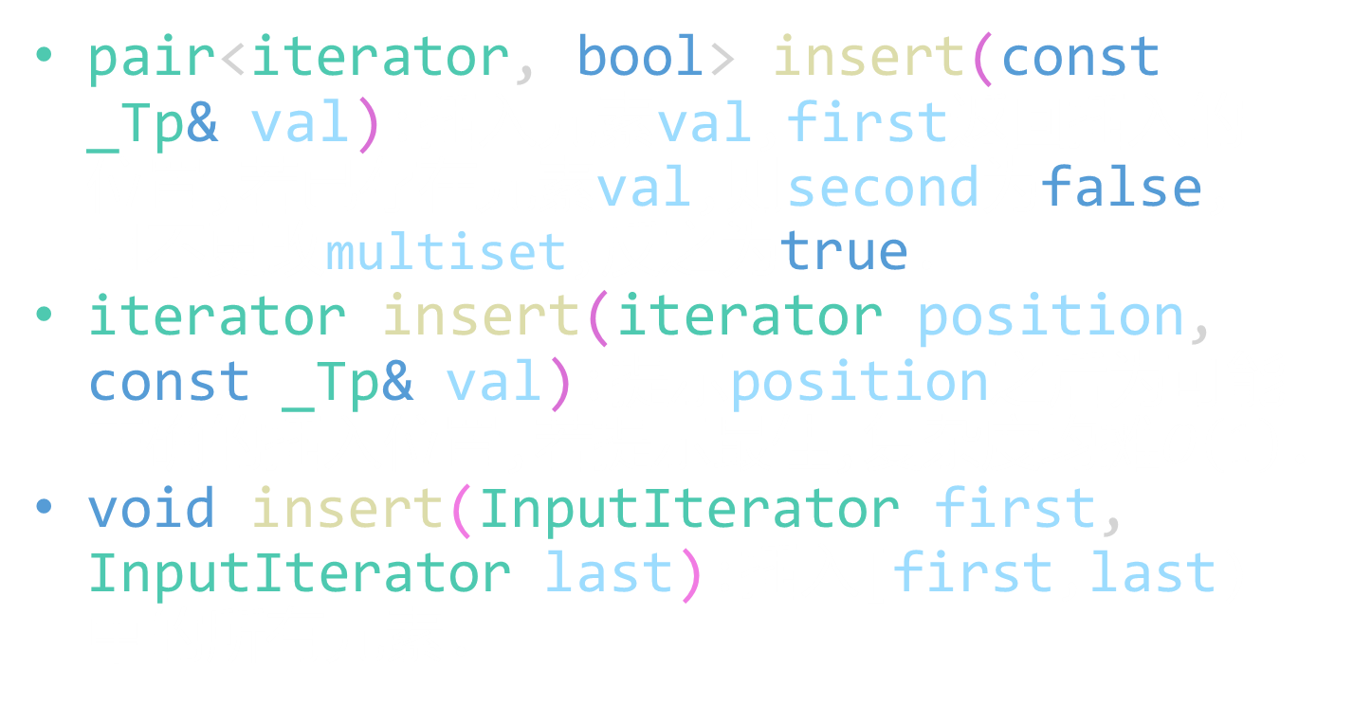
multiset的成员函数
pair<iterator, bool> insert(const _Tp& val):插入元素val,first返回插入的位置,若已存在元素val,则second为false,且不更改multiset,反之为true.
iterator insert(iterator position, const _Tp& val):提示position之后为可能正确的插入位置,若提示最佳,复杂度均摊$O\left(1\right)$.
void insert(InputIterator first, InputIterator last):插入[first,last)中的所有元素.

Slide 157
multiset的成员函数
void erase(iterator position):删除position指向的元素.
size_t erase(const _Tp val):删除等于val的元素,返回删除元素个数.
void erase(iterator first, iterator last):删除[first,last)中的所有元素.

Slide 158
multiset的成员函数
iterator lower_bound(const _Tp& val):返回第一个不小于val的元素的位置.
iterator upper_bound(const _Tp& val):返回第一个val小于其的元素的位置.
pair<iterator,iterator> equal_range(const _Tp& val):返回[first,second),其中所有元素均为val,本质为[lower_bound,upper_bound).

Slide 159
multiset的成员类型
常用的成员类型:
iterator:正向迭代器.
reverse_iterator:反向迭代器.
const_iterator:只读正向迭代器.
const_reverse_iterator:只读反向迭代器.

Slide 160
multiset::iterator
multiset最常用的迭代器.
begin()指向首个元素.
end()指向末尾元素后.
operator++可以将迭代器指向后一个位置.
operator--可以将迭代器指向前一个位置.
属于双向迭代器.

Slide 161
multiset::reverse_iterator
一般作为反向遍历的工具.
rbegin()指向末尾元素.
rend()指向首个元素前.
operator++可以将迭代器指向前一个位置.
operator--可以将迭代器指向后一个位置.
属于双向迭代器.
base()可以转iterator,具体用法见网络.

Slide 162
multiset::const_iterator
const multiset只能使用只读迭代器.
operator++可以将迭代器指向后一个位置.
operator--可以将迭代器指向前一个位置.
属于双向迭代器.

Slide 163
multiset::const_reverse_iterator
const set只能使用只读迭代器.
operator++可以将迭代器指向前一个位置.
operator--可以将迭代器指向后一个位置.
属于双向迭代器.

Slide 164
(multi)map与(multi)set的主要区别
map的比较函数并非元素本身,而是其键值.
set的比较函数则是元素本身.

Slide 165
bitset
返回
位于头文件bitset中.
可以用来当bool数组使用.
长度大小不可更改.
经常在一些gb卡常题中用来优化常数.
其实现了大量运算符:&=,|=,^=,<<=,>>=, <<,>>,==,!=,&,|,^.
还可以用来当二进制输入输出的工具.
定义实例:bitset<n> Chinese_zjc_;

Slide 166
bitset的成员函数
bool operator[](size_t pos):返回第pos位的引用.
size_t count():返回bitset中true的数量.
size_t size():返回bitset的长度.
bool test(size_t pos):返回第pos位的值.

Slide 167
bitset的成员函数
bool any():返回是否一位为true.
bool none():返回是否没有一位为true.
bitset& set():将每一位都设为true.
bitset& reset():将每一位都设为false.
bitset& flip():将每一位都取反.
bitset& flip(size_t pos):取反第pos位.

Slide 168
bitset的成员函数
string to_string():转为二进制字符串.
unsigned long to_ulong():将bitset视为二进制数,转为无符号长整数.

Slide 169
函数
返回
绝大多数STL函数位于头文件algorithm中.
灵活运用这些函数,可以使代码长度大大减短.

Slide 170
for_each
Function for_each(InputIterator first, InputIterator last, Function f):对[first,last)范围内所有元素执行f(*x),返回f.

Slide 171
find
InputIterator find(InputIterator first, InputIterator last, const T& val):找到[first,last)中第一个为val的元素并返回其迭代器.

Slide 172
find_if
InputIterator find_if(InputIterator first, InputIterator last, UnaryPredicate pred):找到[first,last)中第一个pred(*x)返回true的元素并返回其迭代器.

Slide 173
find_end
ForwardIterator1 find_end(ForwardIterator1 first1, ForwardIterator1 last1, ForwardIterator2 first2, ForwardIterator2 last2):返回最后一个迭代器x满足[x,x+(last2-first2))与[first2,last2)中元素一一满足==运算符.

Slide 174
find_end
ForwardIterator1 find_end(ForwardIterator1 first1, ForwardIterator1 last1, ForwardIterator2 first2, ForwardIterator2 last2, BinaryPredicate pred):返回最后一个迭代器x满足[x,x+(last2-first2))与[first2,last2)中元素一一满足pred(a,b)为true.

Slide 175
find_first_of
ForwardIterator1 find_first_of(ForwardIterator1 first1, ForwardIterator1 last1, ForwardIterator2 first2, ForwardIterator2 last2):找到[first1,last1)中第一个在[first2,last2)中的元素并返回其迭代器.

Slide 176
find_first_of
ForwardIterator1 find_first_of(ForwardIterator1 first1, ForwardIterator1 last1, ForwardIterator2 first2, ForwardIterator2 last2, BinaryPredicate pred):找到[first1,last1)中第一个与[first2,last2)中其中一个元素满足pred(a,b)为true的元素并返回其迭代器.

Slide 177
adjacent_find
ForwardIterator adjacent_find(ForwardIterator first, ForwardIterator last):找到[first,last)中第一个迭代器x满足*x==x[1].

Slide 178
adjacent_find
ForwardIterator adjacent_find(ForwardIterator first, ForwardIterator last, BinaryPredicate pred):找到[first,last)中第一个迭代器x满足pred(*x,x[1])为true.

Slide 179
count
ForwardIterator count(ForwardIterator first, ForwardIterator last, const T& val):返回[first,last)中val的数量.

Slide 180
count_if
ForwardIterator count_if(ForwardIterator first, ForwardIterator last, UnaryPredicate pred):返回[first,last)中满足pred(*x)为true的数量.

Slide 181
mismatch
pair<InputIterator1, InputIterator2> mismatch(InputIterator1 first1, InputIterator1 last1, InputIterator2 first2):返回第一对不相等的元素的迭代器.

Slide 182
mismatch
pair<InputIterator1, InputIterator2> mismatch(InputIterator1 first1, InputIterator1 last1, InputIterator2 first2, BinaryPredicate pred):返回第一对pred(*a,*b)为false的元素的迭代器.

Slide 183
equal
bool equal(InputIterator1 first1, InputIterator1 last1, InputIterator2 first2):返回[first1,last1)与first2后的元素是否一一相等.

Slide 184
equal
bool equal(InputIterator1 first1, InputIterator1 last1, InputIterator2 first2, BinaryPredicate pred):返回[first1,last1)与first2后的元素是否一一满足f(*a,*b)为true.

Slide 185
search
ForwardIterator1 search(ForwardIterator1 first1, ForwardIterator1 last1, ForwardIterator2 first2, ForwardIterator2 last2):返回第一个迭代器x满足[x,x+(last2-first2))与[first2,last2)中元素一一满足==运算符.

Slide 186
search
ForwardIterator1 search(ForwardIterator1 first1, ForwardIterator1 last1, ForwardIterator2 first2, ForwardIterator2 last2, BinaryPredicate pred):返回第一个迭代器x满足[x,x+(last2-first2))与[first2,last2)中元素一一满足pred(a,b)为true.

Slide 187
search_n
ForwardIterator1 search_m(ForwardIterator1 first, ForwardIterator1 last, Size n, const T& val):返回第一个迭代器x满足[x,x+(last2-first2))中元素均满足a==val.

Slide 188
search_n
ForwardIterator1 search_n(ForwardIterator1 first, ForwardIterator1 last, Size n, const T& val, BinaryPredicate pred):返回第一个迭代器x满足[x,x+(last2-first2))中元素均满足pred(val,a)为true.

Slide 189
copy
OutputIterator copy(InputIterator first, InputIterator last, OutputIterator result):将[first,last)的内容顺序复制到result中,并返回复制序列的末尾.

Slide 190
copy_backward
BidirectionalIterator2 copy_backward (BidirectionalIterator1 first, BidirectionalIterator1 last, BidirectionalIterator2 result):将[first,last)的内容倒序复制到result中,并返回复制序列的开头.

Slide 191
swap
void swap(T& a, T& b):将a与b的值交换.

Slide 192
swap_ranges
ForwardIterator2 swap_ranges(ForwardIterator1 first1, ForwardIterator1 last1, ForwardIterator2 first2):将[first1,last1)中的元素与first2后的元素一一交换.

Slide 193
iter_swap
void iter_swap(ForwardIterator1 a, ForwardIterator2 b):交换a与b指向的元素的值.

Slide 194
transform
OutputIterator transform(InputIterator first1, InputIterator last1, OutputIterator result, UnaryOperation op):对[first1,last1)的每个元素执行op(*x)并将返回值存在result及之后.

Slide 195
transform
OutputIterator transform (InputIterator1 first1, InputIterator1 last1, InputIterator2 first2, OutputIterator result, BinaryOperation binary_op):对[first1,last1)与first2的每对元素执行binary_op(*x,*y)并将结果存在result及之后.

Slide 196
replace
void replace(ForwardIterator first, ForwardIterator last, const T& old_value, const T& new_value):把[first,last)中所有与old_value相等的元素修改为new_value.

Slide 197
replace_if
void replace_if(ForwardIterator first, ForwardIterator last, UnaryPredicate pred, const T& new_value):把[first,last)中所有满足pred(*x)为true的元素修改为new_value.

Slide 198
replace_copy
void replace(ForwardIterator first, ForwardIterator last, OutputIterator result, const T& old_value, const T& new_value):把[first,last)复制到result中,再将result中所有与old_value相等的元素修改为new_value.

Slide 199
replace_copy_if
void replace(ForwardIterator first, ForwardIterator last, OutputIterator result, UnaryPredicate pred, const T& new_value):把[first,last)复制到result中,再将result中所有满足pred(*x)为true的元素修改为new_value.

Slide 200
fill
void fill(ForwardIterator first, ForwardIterator last, const T& val):把[first,last)中所有元素赋值为val.

Slide 201
fill_n
void fill_n(ForwardIterator first, Size n, const T& val):把first后n个元素赋值为val.

Slide 202
generate
void generate(ForwardIterator first, ForwardIterator last, Generator gen):把[first,last)中所有元素依次赋值为gen().

Slide 203
generate_n
void generate_n(ForwardIterator first, Size n, const T& val):把first后n个元素依次赋值为gen().

Slide 204
remove
ForwardIterator remove(ForwardIterator first, ForwardIterator last, const T& val):把[first,last)中所有与val相等的元素删除,空位由后面的元素替补,返回新的末尾迭代器.

Slide 205
remove_if
ForwardIterator remove_if(ForwardIterator first, ForwardIterator last, UnaryPredicate pred):把[first,last)中所有满足pred(*x)为true的元素删除,空位由后面的元素替补,返回新的末尾迭代器.

Slide 206
remove_copy
ForwardIterator remove(ForwardIterator first, ForwardIterator last, OutputIterator result, const T& val):把[first,last)复制到result中,再将result中所有与val相等的元素删除,空位由后面的元素替补,返回result的末尾迭代器.

Slide 207
remove_copy_if
ForwardIterator remove(ForwardIterator first, ForwardIterator last, OutputIterator result, UnaryPredicate pred):把[first,last)复制到result中,再将result中所有满足pred(*x)为true的元素删除,空位由后面的元素替补,返回result的末尾迭代器.

Slide 208
unique
ForwardIterator unique(ForwardIterator first, ForwardIterator last):给[first,last)中连续的相等元素去重,返回修改后的末尾迭代器.

Slide 209
unique
ForwardIterator unique(ForwardIterator first, ForwardIterator last, BinaryPredicate pred):给[first,last)中连续的满足pred(*x,*y)为true的元素去重,返回修改后的末尾迭代器.

Slide 210
unique_copy
ForwardIterator unique_copy(ForwardIterator first, ForwardIterator last, OutputIterator result):把[first,last)复制至result,再将result中连续的相等元素去重,返回修改后的末尾迭代器.

Slide 211
unique_copy
ForwardIterator unique_copy(ForwardIterator first, ForwardIterator last, OutputIterator result, BinaryPredicate pred):把[first,last)复制至result,再将result中连续的满足pred(*x,*y)为true的元素去重,返回修改后的末尾迭代器.

Slide 212
reverse
void reverse(BidirectionalIterator first, BidirectionalIterator last):翻转[first,last)中的所有元素.

Slide 213
reverse_copy
void reverse_copy(BidirectionalIterator first, BidirectionalIterator last, OutputIterator result):将 [first,last)复制到result,并翻转result中的所有元素.

Slide 214
rotate
void rotate(ForwardIterator first, ForwardIterator middle, ForwardIterator last):将[first,middle)与[middle,last)交换.

Slide 215
rotate_copy
OutputIterator rotate_copy(BidirectionalIterator first, BidirectionalIterator last, OutputIterator result):将 [first,last)复制到result,并交换[result,result_middle)与[result_middle,result_last).

Slide 216
random_shuffle
void random_shuffle(RandomAccessIterator first, RandomAccessIterator last):以默认随机方法排列[first,last)

Slide 217
random_shuffle
void random_shuffle(RandomAccessIterator first, RandomAccessIterator last, RandomNumberGenerator& gen):从 [first,last)的最后一个元素开始,第i个元素与第gen(i)个元素交换.

Slide 218
partition
BidirectionalIterator partition(BidirectionalIterator first, BidirectionalIterator last, UnaryPredicate pred):使所有满足pred(*x)为true的元素在pred(*x)为false的元素前面,返回true段与false段的分界线.

Slide 219
stable_partition
BidirectionalIterator stable_partition(BidirectionalIterator first, BidirectionalIterator last, UnaryPredicate pred):使所有满足pred(*x)为true的元素在pred(*x)为false的元素前面,保证true与false的一段内维持原来给出的顺序,返回true段与false段的分界线.

Slide 220

strict weak ordering
A strict weak ordering is a binary relation $<$ on a set $S$ that is a strict partial order (a transitive relation that is irreflexive, or equivalently, that is asymmetric) in which the relation "neither $a < b$ nor $b < a$" is transitive. Therefore, a strict weak ordering has the following properties:
For all $x$ in $S$, it is not the case that $x < x$ (irreflexivity).
For all $x$, $y$ in $S$, if $x < y$ then it is not the case that $y < x$ (asymmetry).
For all $x$, $y$, $z$ in $S$, if $x < y$ and $y < z$ then $x < z$ (transitivity).
For all $x$, $y$, $z$ in $S$, if $x$ is incomparable with $y$ (neither $x < y$ nor $y < x$ hold), and $y$ is incomparable with $z$, then $x$ is incomparable with $z$ (transitivity of incomparability).
This list of properties is somewhat redundant, as asymmetry follows readily from irreflexivity and transitivity.
----English Wiki

Slide 221

严格弱序
严格弱序一般指集合$S$的二元关系$<$,它是一个严格偏序(即满足非自反性,对称性和传递性).它满足:
对于所有$x∈S$,均不满足$x<x$.(非自反性)
对于所有$x,y∈S$,若满足$x<y$,则不满足$y<x$.(非对称性)
对于所有$x,y,z∈S$,若满足$x<y$,$y<z$,则满足$x<z$.(传递性)
对于所有$x,y,z∈S$,若$x$与$y$不可比(若$x<y$与$y<x$均不满足,则$x$与$y$不可比),且$y$与$z$不可比,则$x$与$z$不可比.(不可比性的传递性)

Slide 222
sort
void sort(RandomAccessIterator first, RandomAccessIterator last):将[first,last)按照operator<升序排序,operator<必须是严格弱序.

Slide 223
sort
void sort(RandomAccessIterator first, RandomAccessIterator last, Compare comp):将[first,last)按照comp升序排序,comp必须是严格弱序.

Slide 224
stable_sort
void stable_sort(RandomAccessIterator first, RandomAccessIterator last):将[first,last)按照operator<升序排序,operator<必须是严格弱序,保证对于不可比的一些数,其顺序与原来给定的顺序一致.

Slide 225
stable_sort
void stable_sort(RandomAccessIterator first, RandomAccessIterator last, Compare comp):将[first,last)按照comp升序排序,comp必须是严格弱序,保证对于不可比的一些数,其顺序与原来给定的顺序一致.

Slide 226
partial_sort
void partial_sort(RandomAccessIterator first, RandomAccessIterator middle, RandomAccessIterator last):将[first,last)按照operator<升序的前(middle-first)个排序后置于[first,middle),operator<必须是严格弱序.

Slide 227
partial_sort
void partial_sort(RandomAccessIterator first, RandomAccessIterator middle, RandomAccessIterator last, Compare comp):将[first,last)按照comp升序的前(middle-first)个排序后置于[first,middle),comp必须是严格弱序.

Slide 228
partial_sort_copy
void partial_sort_copy(InputIterator first, InputIterator last, RandomAccessIterator result_first, RandomAccessIterator result_last):将[first,last)的以operator<排序前(result_last-result_first)小的元素复制到[result_first,result_last),operator<必须是严格弱序.

Slide 229
partial_sort_copy
void partial_sort_copy(InputIterator first, InputIterator last, RandomAccessIterator result_first, RandomAccessIterator result_last, Compare comp):将[first,last)的以comp排序前(result_last-result_first)小的元素复制到[result_first,result_last),comp必须是严格弱序.

Slide 230
nth_element
void nth_element(RandomAccessIterator first, RandomAccessIterator nth, RandomAccessIterator last):使nth指向按operator<排序后应为的元素,并保证[first,nth)的元素与[nth,last).

Slide 231
nth_element
void nth_element(RandomAccessIterator first, RandomAccessIterator nth, RandomAccessIterator last, Compare comp):使nth指向按comp排序后应为的元素,并保证[first,nth)的元素与[nth,last).

Slide 232
lower_bound
ForwardIterator lower_bound(ForwardIterator first, ForwardIterator last, const T& val):对于有序区间[first,last),返回第一个不满足*x<val的迭代器x.

Slide 233
lower_bound
ForwardIterator lower_bound(ForwardIterator first, ForwardIterator last, const T& val, Compare comp):对于有序区间[first,last),返回第一个不满足comp(*x,val)的迭代器x.

Slide 234
upper_bound
ForwardIterator upper_bound(ForwardIterator first, ForwardIterator last, const T& val):对于有序区间[first,last),返回第一个满足val<*x的迭代器x.

Slide 235
upper_bound
ForwardIterator upper_bound(ForwardIterator first, ForwardIterator last, const T& val, Compare comp):对于有序区间[first,last),返回第一个满足comp(val, *x)的x.

Slide 236
equal_range
pair<ForwardIterator,ForwardIterator> equal_range(ForwardIterator first, ForwardIterator last, const T& val):对于有序区间[first,last),返回一对区间满足区间内任意一个数x均有!(x<val)&&!(val<x).

Slide 237
equal_range
pair<ForwardIterator,ForwardIterator> equal_range(ForwardIterator first, ForwardIterator last, const T& val, Compare comp):对于有序区间[first,last),返回一对区间满足区间内任意一个数x均有!comp(x,val)&&!comp(val,x).

Slide 238
binary_search
bool binary_search(ForwardIterator first, ForwardIterator last, const T& val):对于一个有序序列[first,last),返回能否通过operator<为比较函数二分查找到val.

Slide 239
binary_search
bool binary_search(ForwardIterator first, ForwardIterator last, const T& val, Compare comp):对于一个有序序列[first,last),返回能否通过comp为比较函数二分查找到val.

Slide 240
make_heap
void make_heap(RandomAccessIterator first, RandomAccessIterator last):把[first,last)构造为大根堆,之后可以直接使用pop_heap,push_heap和sort_heap函数.

Slide 241
pop_heap
void pop_heap(RandomAccessIterator first, RandomAccessIterator last):把[first,last)中最大的元素移动至(last-1),[first,last)必须是合法的大根堆.

Slide 242
push_heap
void push_heap(RandomAccessIterator first, RandomAccessIterator last):把(last-1)指向的元素压入[first,last-1)中,[first,last-1)必须是合法的大根堆.

Slide 243
sort_heap
void sort_heap(RandomAccessIterator first, RandomAccessIterator last):将[first,last)升序排序,[first,last)在操作前必须是合法的大根堆.

Slide 244
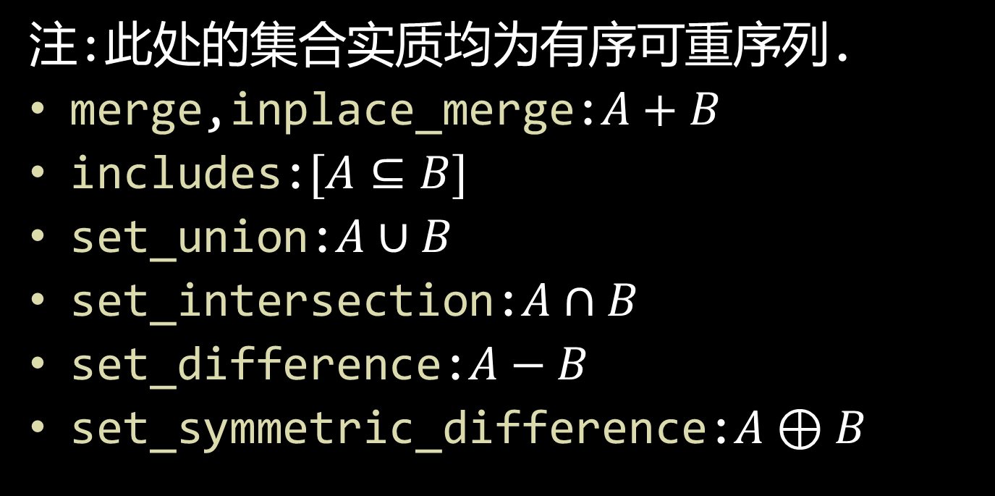
集合操作
注:此处的集合实质均为有序可重序列.
merge,inplace_merge:$A+B$
includes:$[A⊆B]$
set_union:$A∪B$
set_intersection:$A∩B$
set_difference:$A−B$
set_symmetric_difference:$A⊕B$

Slide 245
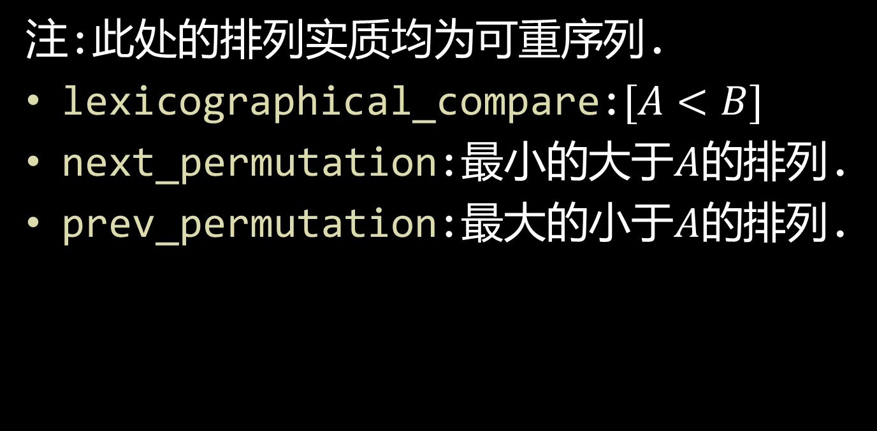
排列操作
注:此处的排列实质均为可重序列.
lexicographical_compare:$[A<B]$
next_permutation:最小的大于$A$的排列.
prev_permutation:最大的小于$A$的排列.

Slide 246
最值函数
min:返回两元素中较小元素.
max:返回两元素中较大元素.
min_element:返回区间最小元素的迭代器.
max_element:返回区间最大元素的迭代器.

Slide 247
异常
返回
一般用不到,只需要记住以下四个即可:
bad_alloc:内存分配过多.
bad_cast:动态转换时出错.
bad_exception:程序运行时发生意外.
bad_typeid:对空指针调用了typeid.

Slide 248
作业
返回
第k小整数
全排列问题
Closest Sums
输入输出测试
装箱问题
中位数
报表统计
棘手的操作
不重复数字
制作菜品
谁的梦
Ugly Numbers
Gold Balanced Lineup
Glass Carving
宠物收养所
One-Dimensional Battle Ships
Substrings in a String
Tournament
Magic Breeding
传递闭包
高维数点
拆数
下一个数

Slide 249
写在末尾
感谢大家听我口糊了这么久.
这个PPT也是做了两个多月,语法高亮都是我手动加的.
对STL进阶版感兴趣的可以去看看pb_ds.

Slide 250
引用文献
Strict weak orderings
cplusplus reference
pb_ds

